Slide 1
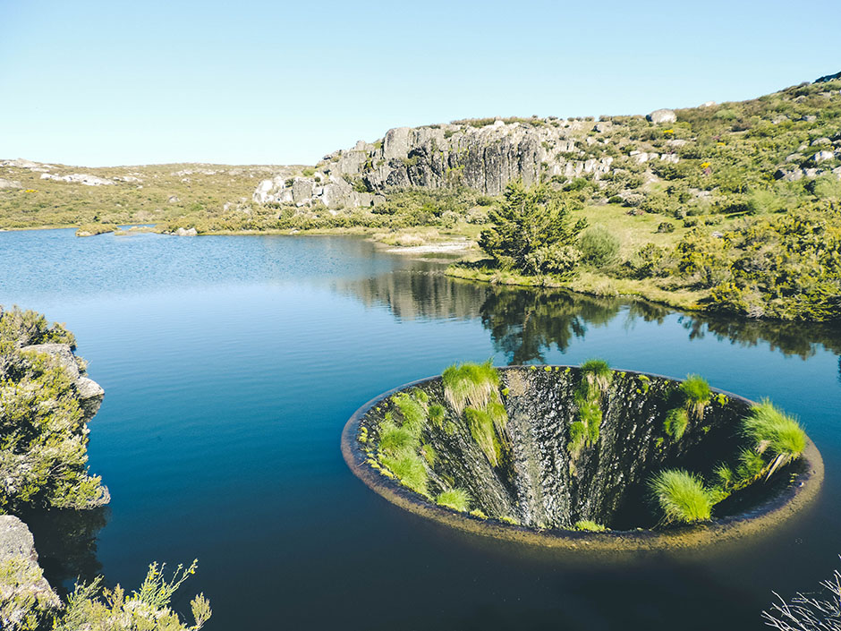
Gil Vicente
Grande escritor português

Slide 2
Resuming:
Gil Vicente was born in the year
1465 and died in Évora in the year
1537. He is considered the
firts big dramaturg portuguese,
bessise of the poet of rename.
He is considered the big father of
portuguese teatre. His first book
was “Auto do vaqueiro ou Auto da
visitação” in the year 1502.

Slide 3
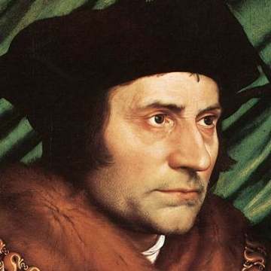
Gil vicente
Nascido em Guimarães, em 1465, tendo
morrido em Évora, no ano 1537.
É considerado o primeiro grande
dramaturgo português, além do poeta
de renome.
É considerado o pai do teatro português.

Slide 4
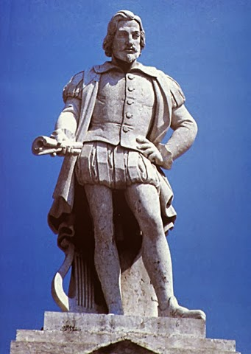
Gil Vicente (c. 1465— c. 1536) é considerado o primeiro grande dramaturgo português, além de poeta de renome. Enquanto homem de teatro, parece ter também desempenhado as tarefas de músico, ator e encenador. É considerado o pai do teatro português, ou mesmo do teatro ibérico, já que também escreveu em castelhano - partilhando a paternidade da dramaturgia espanhola com Juan del Encina.
Há quem o identifique com o ourives, autor da Custódia de Belém, mestre da balança, e com o mestre de Retórica do rei Dom Manuel.
A obra vicentina é tida como reflexo da mudança dos tempos e da passagem da Idade Média para o Renascimento, fazendo-se o balanço de uma época onde as hierarquias e a ordem social eram regidas por regras inflexíveis, para uma nova sociedade onde se começa a subverter a ordem instituída, ao questioná-la. Foi, o principal representante da literatura renascentista portuguesa, anterior a Camões, incorporando elementos populares na sua escrita que influenciou, por sua vez, a cultura popular portuguesa.
Biografia:

Slide 5
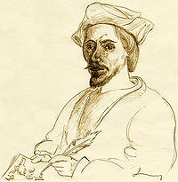
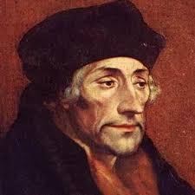
Gil Vicente
Nascimento | c. 1465
Morte | c. 1536
Nacionalidade | portuguesa
Ocupação | Dramaturgo, poeta
Principais trabalhos | Auto da Visitação Auto da Barca do Inferno Farsa de Inês Pereira

Slide 6
DADOS BIOGRAFICOS:
Apesar de se considerar que a data mais provável para o seu nascimento tenha sido em 1466, sabe-se que casou primeira vez com Branca Bezerra, de quem nasceram Gaspar Vicente (que nasceu cerca de 1488, teria partido para a Índia na Armada de 1506 e foi Moço da Capela Real em 1519, ano em que morreu solteiro e sem geração) e Belchior Vicente (que nasceu em 1504 ou 1505 e faleceu antes de 13 de Março de 1552, foi Moço de Capela depois acrescentado a Escudeiro da Casa Real e teve o ofício de Escrivão Segundo da Feitoria da Mina, casado com Guiomar Tavares e pai de Paula Vicente, batizada a 11 de Abril de 1549, e de Maria Tavares).
Depois de enviuvar, casou segunda vez com Melícia Rodrigues, de quem teve Paula Vicente (nascida em 1519 ou cerca de 1519 e falecida em 1576, que foi tangedora e Moça de Câmara da Infanta D. Maria, possuidora de duas casas na Rua dos Penosinhos, na Freguesia de Santa Cruz do Castelo, em Lisboa, e editou e organizou, com seu irmão Luís Vicente, a compilação das suas obras, tendo falecido solteira e sem geração), Luís Vicente (nascido cerca de 1520 e falecido entre 1592 e 1595, que residiu em Lisboa, no Poço Velho da Alcáçova e, mais tarde, na sua Quinta do Mosteiro, em Matacães, termo de Torres Vedras, hoje integrada na Quinta do Juncal, foi Cavaleiro Fidalgo da Casa Real, editou e organizou, com sua irmã Paula Vicente, a compilação das suas obras e casou três vezes, a primeira com Mor de Almeida, com geração, a segunda com Joana de Pina, filha de Diogo de Pina e de Mécia Barreto, com geração, e a terceira com Isabel de Castro, sem geração) e Valéria Borges (nascida cerca de 1530 e falecida depois de 1598, que casou duas vezes, a primeira a 10 de Julho de 1551 com Pero Machado, Moço da Real Câmara, com geração feminina, e a segunda cerca de 1565 com D. António de Almeida, falecido em 1592, filho de D. Luís de Meneses e de Brites de Aguiar, com geração).
Presume-se que tenha estudado na Universidade de Salamanca, em Salamanca, Espanha.

Slide 7
Obras de Gil Vicente
Auto do vaqueiro ou Auto da visitação(1502)
Auto pastoril castelhano (1502)
Auto do reis magos (1503)
Auto de São Martinho (1504)
Quem tem farelos (1505)
Auto da alma (1508)
Auto da Índia (1509)
Auto da fé (1510)
O velho da horta (1512)
Exortação da guerra (1513)
Comédia de viúvo (1514)
Auto da fama 81516)
Auto da barca do inferno(1517)
Auto da barca do purgatório (1518)
Auto da barca da glória (1519)
Cortes de Júpiter (1521)
Comédia de rubena (1521)
Farsa de Inês Pereira (1523)
Auto pastoril português (1523)
Frágua de amor (1524)
Farsa do juiz da beira (1525)
Farsa do templo de Apolo (1526)
Auto da nau de amores (1527)
Auto da história de deus 81527)
Tragicomédia pastoril e serra da estrela
(1527)
Farsa dos almocreves 81527)
Auto da feira (1528)
Farsa do clérigo da beira (1529)
Auto do triunfo do inverno (1529)
Auto da Lusitânia ,intercalado com o
entremez todo-o-mundo e ninguém (1532)
Auto de Amadis de Gaula (1533)
Romagem dos Agravados (1533)
Auto da Cananea (1534)
Auto de Mofina Mendes (1534)
Floresta de enganos (1536)

Slide 8
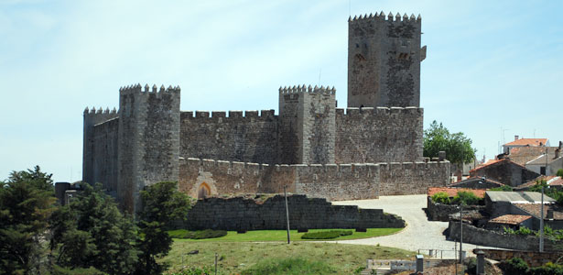
FIM THE END
Alexandra Rafael nº1
Beatriz Madeira nº5
Cláudia Cairrão nº8
Margarida Silva nº12
Sabrina Esteves nº14
Sara Pinto nº15
Tatiana Bilro nº17
7ºC – C.B.A.

